Slide 1
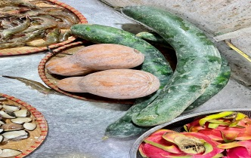
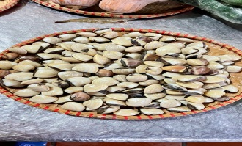
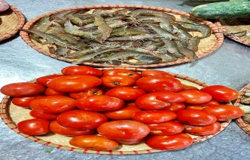
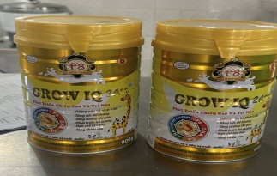
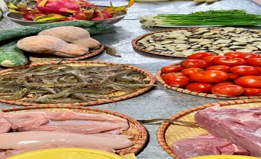
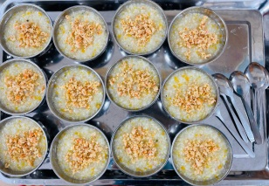
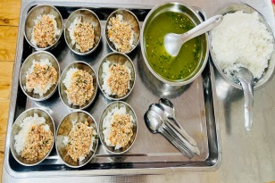
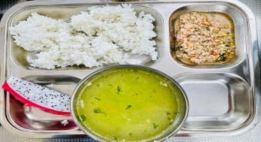
Thực đơn ngày 11-3-2024
Bữa đệm sáng
- Sữa bột Grow
Bữa trưa
- Thịt gà thịt lợn sốt cà chua
- Canh bí xanh, bí đỏ nấu xương
- Thanh long
MN Ánh Dương Xanh
Bữa phụ chiều
Cháo ngao hải sản tôm ngao.
Sữa bột Grow

